Slide 1

Ψηφιακή Επεξεργασία Σήματος
Διαλεξη 23^{η}
Ο Διακριτός Μετασχηματισμός Fourier
© Καφεντζής Γιώργος, PhD

Slide 2
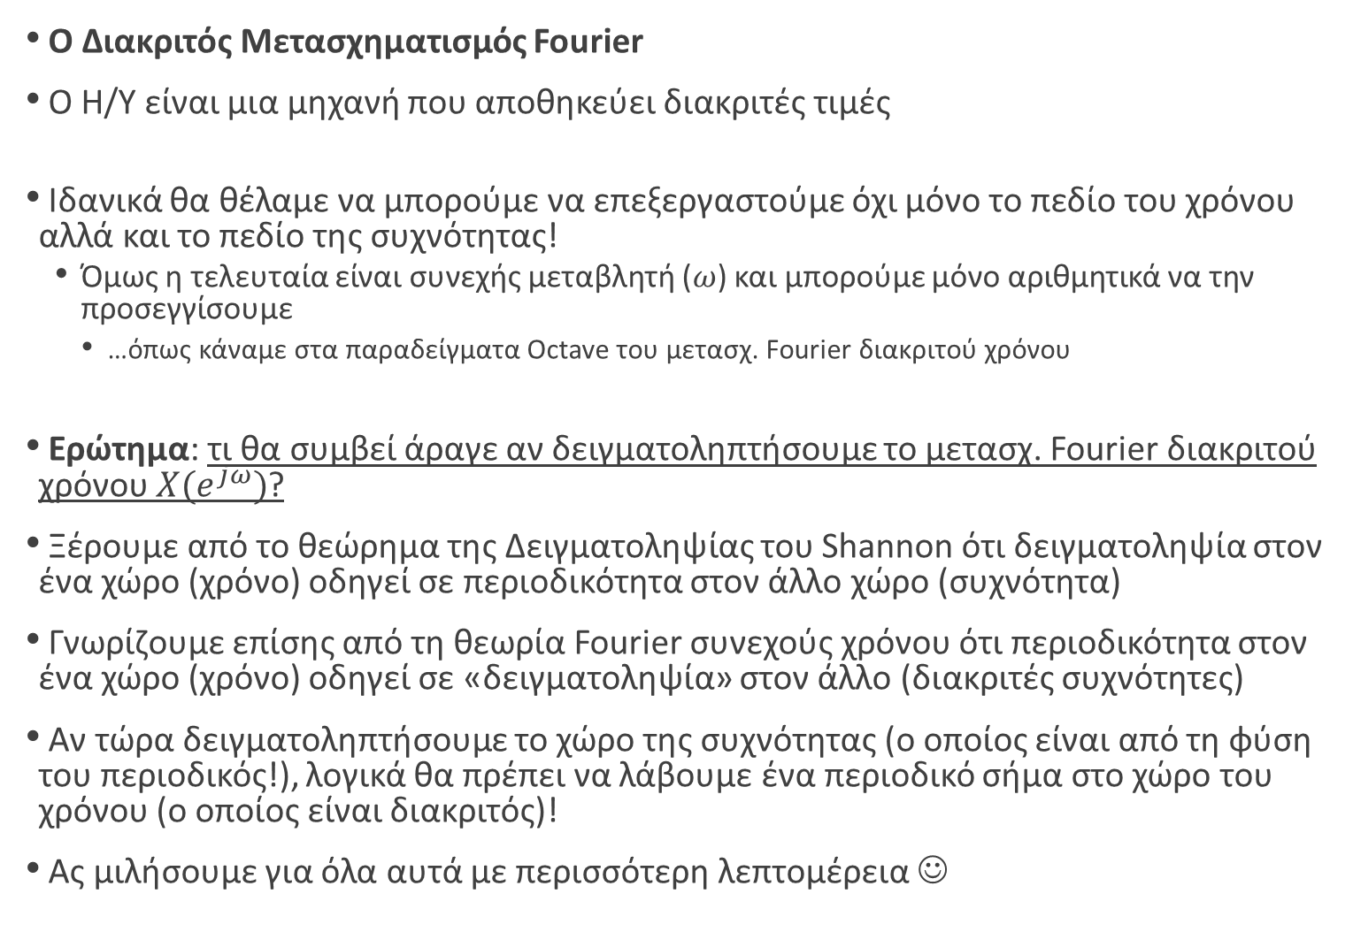
Ψηφιακή Επεξεργασία Σήματος
Ο Διακριτός Μετασχηματισμός Fourier
Ο Η/Υ είναι μια μηχανή που αποθηκεύει διακριτές τιμές
Ιδανικά θα θέλαμε να μπορούμε να επεξεργαστούμε όχι μόνο το πεδίο του χρόνου αλλά και το πεδίο της συχνότητας!
  Όμως η τελευταία είναι συνεχής μεταβλητή ($ω$) και μπορούμε μόνο αριθμητικά να την προσεγγίσουμε
    …όπως κάναμε στα παραδείγματα Octave του μετασχ. Fourier διακριτού χρόνου
Ερώτημα: τι θα συμβεί άραγε αν δειγματοληπτήσουμε το μετασχ. Fourier διακριτού χρόνου $X(e^{jω})$?
Ξέρουμε από το θεώρημα της Δειγματοληψίας του Shannon ότι δειγματοληψία στον ένα χώρο (χρόνο) οδηγεί σε περιοδικότητα στον άλλο χώρο (συχνότητα)
Γνωρίζουμε επίσης από τη θεωρία Fourier συνεχούς χρόνου ότι περιοδικότητα στον ένα χώρο (χρόνο) οδηγεί σε «δειγματοληψία» στον άλλο (διακριτές συχνότητες)
Αν τώρα δειγματοληπτήσουμε το χώρο της συχνότητας (ο οποίος είναι από τη φύση του περιοδικός!), λογικά θα πρέπει να λάβουμε ένα περιοδικό σήμα στο χώρο του χρόνου (ο οποίος είναι διακριτός)!
Ας μιλήσουμε για όλα αυτά με περισσότερη λεπτομέρεια ☺
© Καφεντζής Γιώργος, PhD

Slide 3
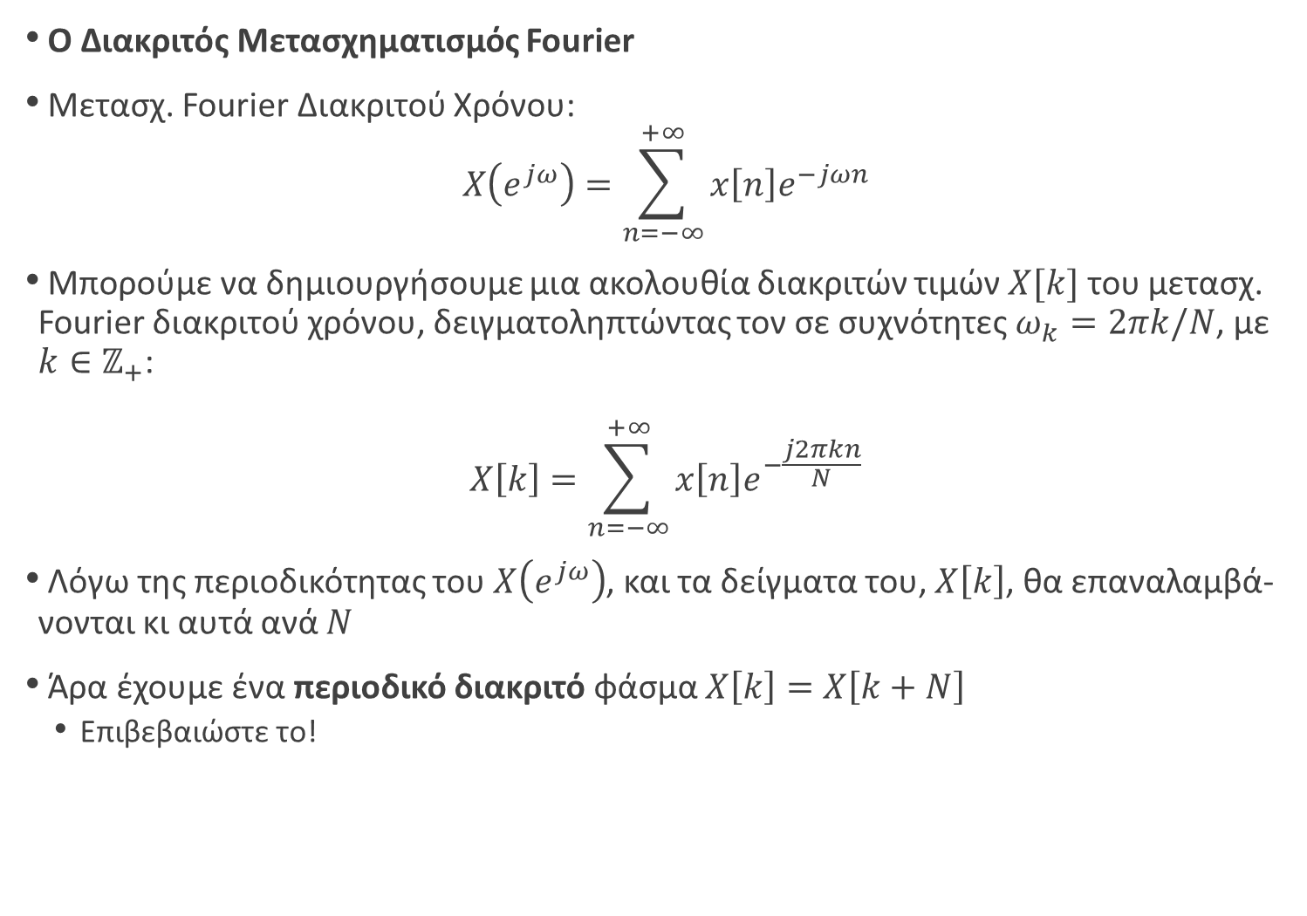
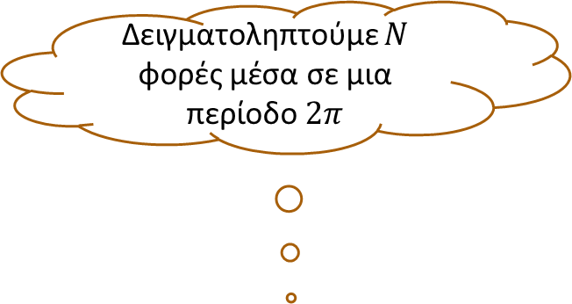
Ψηφιακή Επεξεργασία Σήματος
Ο Διακριτός Μετασχηματισμός Fourier
Μετασχ. Fourier Διακριτού Χρόνου:
$$X\left(e^{jω}\right)=\sum_{n=−∞}^{+∞}{x\left[n\right]e^{−jωn}}$$
Μπορούμε να δημιουργήσουμε μια ακολουθία διακριτών τιμών $X[k]$ του μετασχ. Fourier διακριτού χρόνου, δειγματοληπτώντας τον σε συχνότητες $ω_{k}=2πk/N$, με $k∈ℤ_{+}$:
$$X\left[k\right]=\sum_{n=−∞}^{+∞}{x\left[n\right]e^{−\frac{j2πkn}{N}}}$$
Λόγω της περιοδικότητας του $X\left(e^{jω}\right)$, και τα δείγματα του, $X\left[k\right]$, θα επαναλαμβά-νονται κι αυτά ανά $N$
Άρα έχουμε ένα περιοδικό διακριτό φάσμα $X\left[k\right]=X\left[k+N\right]$
  Επιβεβαιώστε το!
Δειγματοληπτούμε $N$ φορές μέσα σε μια περίοδο $2π$
© Καφεντζής Γιώργος, PhD

Slide 4
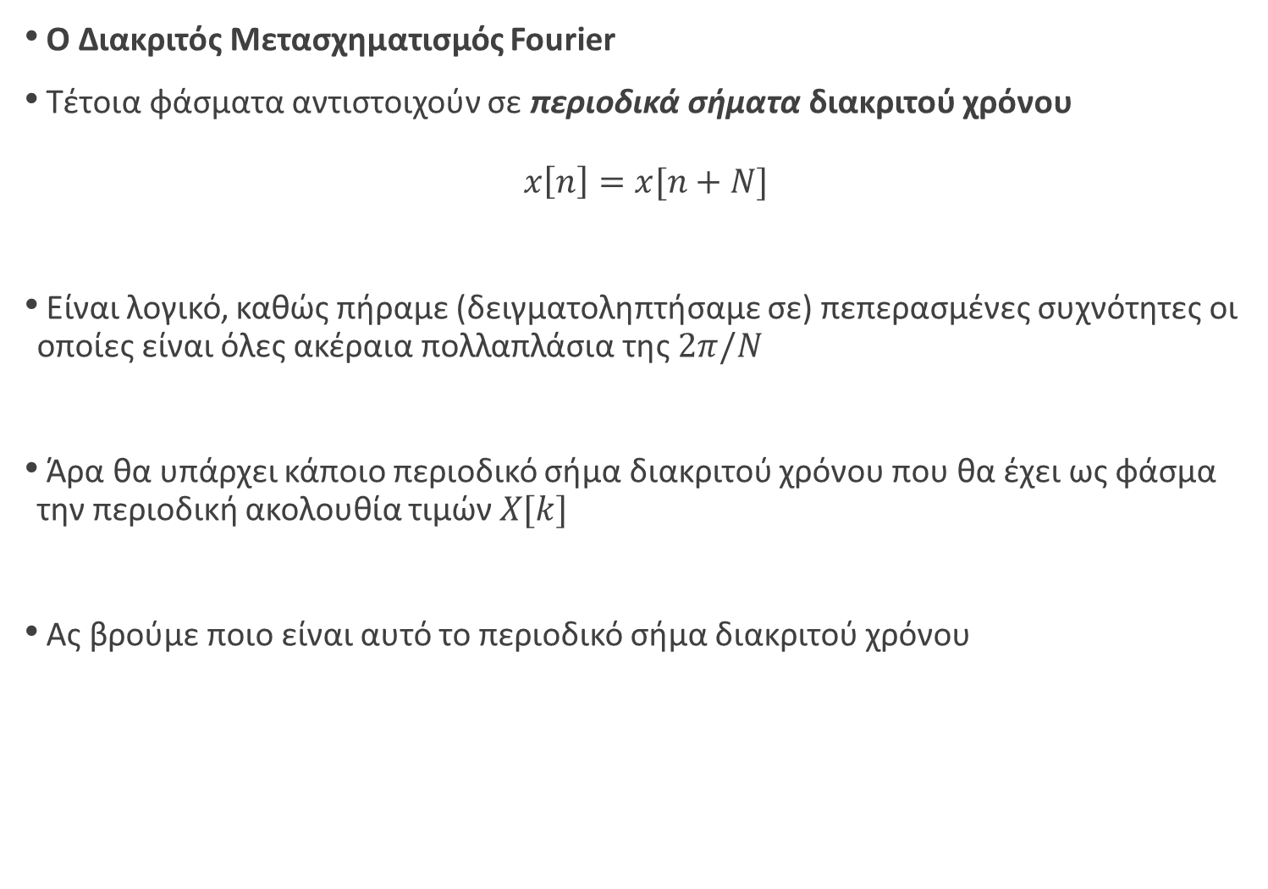
Ψηφιακή Επεξεργασία Σήματος
Ο Διακριτός Μετασχηματισμός Fourier
Τέτοια φάσματα αντιστοιχούν σε περιοδικά σήματα διακριτού χρόνου
$$x\left[n\right]=x[n+N]$$
Είναι λογικό, καθώς πήραμε (δειγματοληπτήσαμε σε) πεπερασμένες συχνότητες οι οποίες είναι όλες ακέραια πολλαπλάσια της $2π/N$
Άρα θα υπάρχει κάποιο περιοδικό σήμα διακριτού χρόνου που θα έχει ως φάσμα την περιοδική ακολουθία τιμών $X[k]$
Ας βρούμε ποιο είναι αυτό το περιοδικό σήμα διακριτού χρόνου
© Καφεντζής Γιώργος, PhD

Slide 5
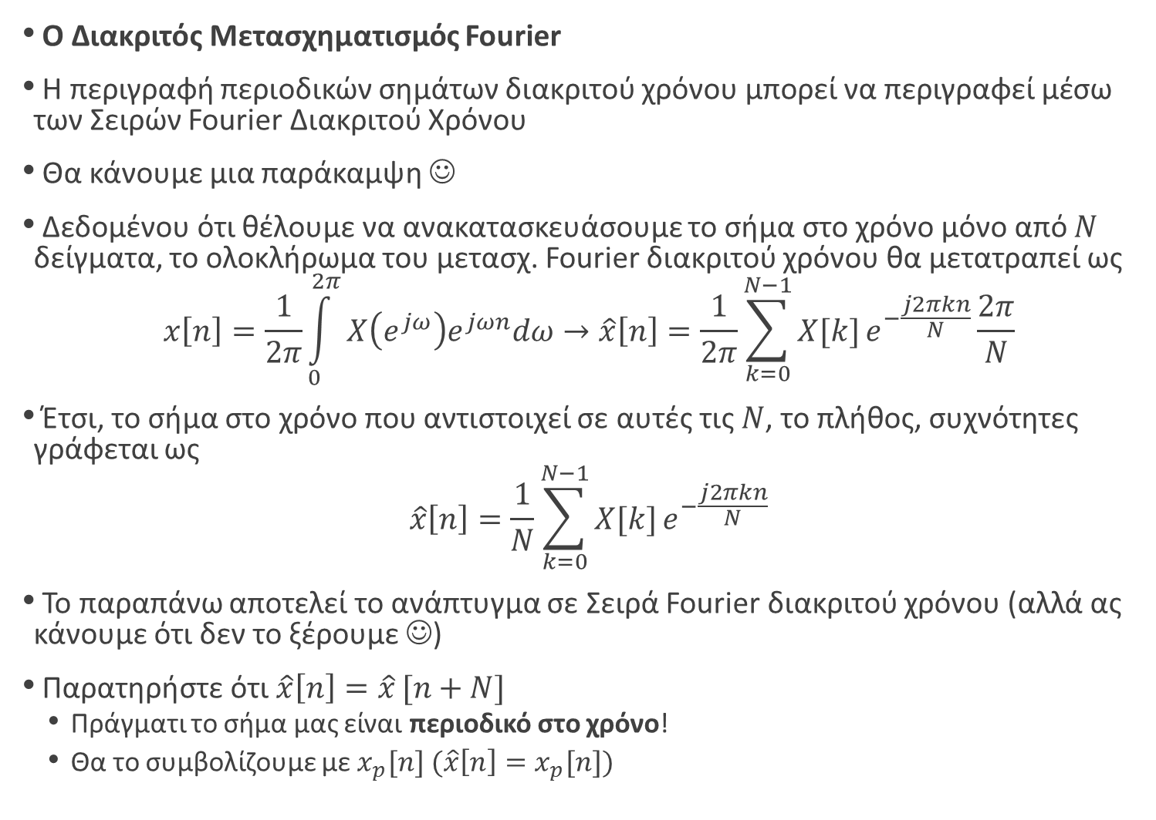
Ψηφιακή Επεξεργασία Σήματος
Ο Διακριτός Μετασχηματισμός Fourier
Η περιγραφή περιοδικών σημάτων διακριτού χρόνου μπορεί να περιγραφεί μέσω των Σειρών Fourier Διακριτού Χρόνου
Θα κάνουμε μια παράκαμψη ☺
Δεδομένου ότι θέλουμε να ανακατασκευάσουμε το σήμα στο χρόνο μόνο από $N$ δείγματα, το ολοκλήρωμα του μετασχ. Fourier διακριτού χρόνου θα μετατραπεί ως
$$x\left[n\right]=\frac{1}{2π}\int_{0}^{2π}{X\left(e^{jω}\right)e^{jωn}dω}→\hat{x}\left[n\right]=\frac{1}{2π}\sum_{k=0}^{N−1}{X[k]}e^{−\frac{j2πkn}{N}}\frac{2π}{N}$$
Έτσι, το σήμα στο χρόνο που αντιστοιχεί σε αυτές τις $Ν$, το πλήθος, συχνότητες γράφεται ως
$$\hat{x}\left[n\right]=\frac{1}{N}\sum_{k=0}^{N−1}{X[k]}e^{−\frac{j2πkn}{N}}$$
Το παραπάνω αποτελεί το ανάπτυγμα σε Σειρά Fourier διακριτού χρόνου (αλλά ας κάνουμε ότι δεν το ξέρουμε ☺)
Παρατηρήστε ότι $\hat{x}\left[n\right]={\hat{x}}_{ }[n+N]$
  Πράγματι το σήμα μας είναι περιοδικό στο χρόνο!
  Θα το συμβολίζουμε με $x_{p}[n]$ $(\hat{x}\left[n\right]=x_{p}[n])$
© Καφεντζής Γιώργος, PhD

Slide 6
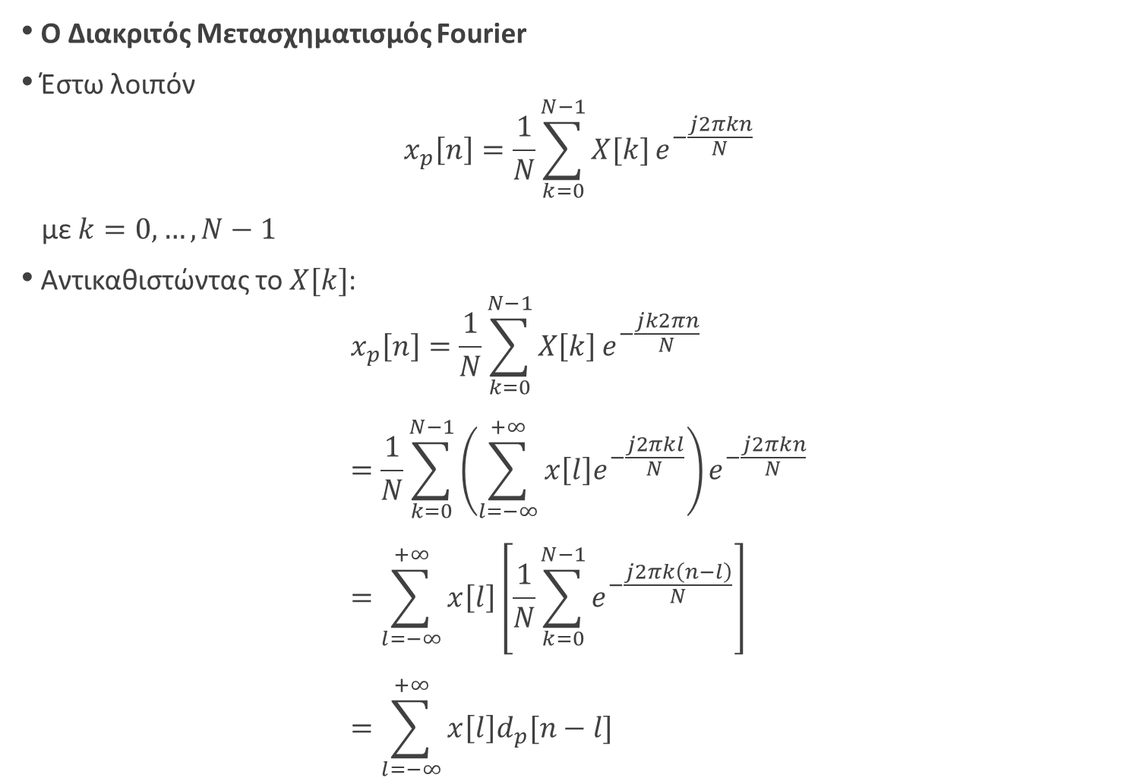

Ψηφιακή Επεξεργασία Σήματος
Ο Διακριτός Μετασχηματισμός Fourier
Έστω λοιπόν
$$x_{p}\left[n\right]=\frac{1}{N}\sum_{k=0}^{N−1}{X[k]}e^{−\frac{j2πkn}{N}}$$
με $k=0,…,N−1$
Αντικαθιστώντας το $X[k]$:
$$x_{p}\left[n\right]=\frac{1}{N}\sum_{k=0}^{N−1}{X\left[k\right]}e^{−\frac{jk2πn}{N}} \\ =\frac{1}{N}\sum_{k=0}^{N−1}{\left(\sum_{l=−∞}^{+∞}{x\left[l\right]e^{−\frac{j2πkl}{N}}}\right)}e^{−\frac{j2πkn}{N}} \\ =\sum_{l=−∞}^{+∞}{x\left[l\right]\left[\frac{1}{N}\sum_{k=0}^{N−1}{e^{−\frac{j2πk\left(n−l\right)}{N}}}\right]} \\ =\sum_{l=−∞}^{+∞}{x\left[l\right]d_{p}[n−l]}$$
$$x\left[n\right]∗d_{p}[n]$$
© Καφεντζής Γιώργος, PhD

Slide 7
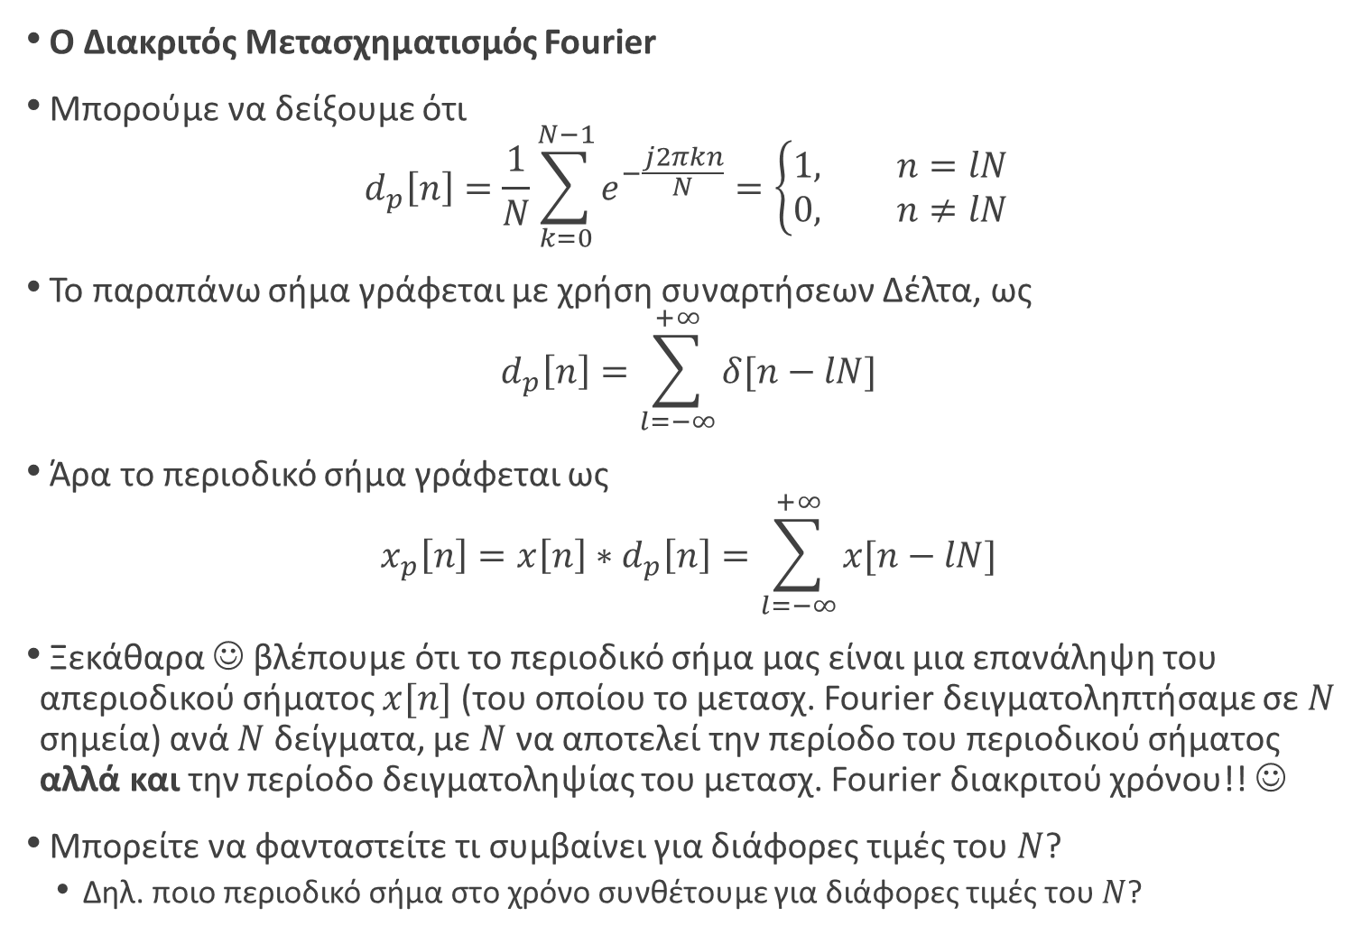
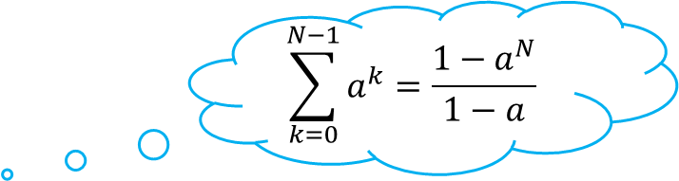
Ψηφιακή Επεξεργασία Σήματος
$$\sum_{k=0}^{N−1}{a^{k}}=\frac{{1−a}^{N}}{1−a}$$
Ο Διακριτός Μετασχηματισμός Fourier
Μπορούμε να δείξουμε ότι
$d_{p}\left[n\right]=\frac{1}{N}\sum_{k=0}^{N−1}{e^{−\frac{j2πkn}{N}}}=\left\{\begin{aligned}1, n=lN \\ 0, n≠lN\end{aligned}\right.$
Το παραπάνω σήμα γράφεται με χρήση συναρτήσεων Δέλτα, ως
$$d_{p}\left[n\right]=\sum_{l=−∞}^{+∞}{δ[n−lN]}$$
Άρα το περιοδικό σήμα γράφεται ως
$$x_{p}\left[n\right]=x\left[n\right]∗d_{p}\left[n\right]=\sum_{l=−∞}^{+∞}{x[n−lN]}$$
Ξεκάθαρα ☺ βλέπουμε ότι το περιοδικό σήμα μας είναι μια επανάληψη του απεριοδικού σήματος $x[n]$ (του οποίου το μετασχ. Fourier δειγματοληπτήσαμε σε $Ν$ σημεία) ανά $N$ δείγματα, με $N$ να αποτελεί την περίοδο του περιοδικού σήματος αλλά και την περίοδο δειγματοληψίας του μετασχ. Fourier διακριτού χρόνου!! ☺
Μπορείτε να φανταστείτε τι συμβαίνει για διάφορες τιμές του $N$?
  Δηλ. ποιο περιοδικό σήμα στο χρόνο συνθέτουμε για διάφορες τιμές του $N$?
© Καφεντζής Γιώργος, PhD

Slide 8
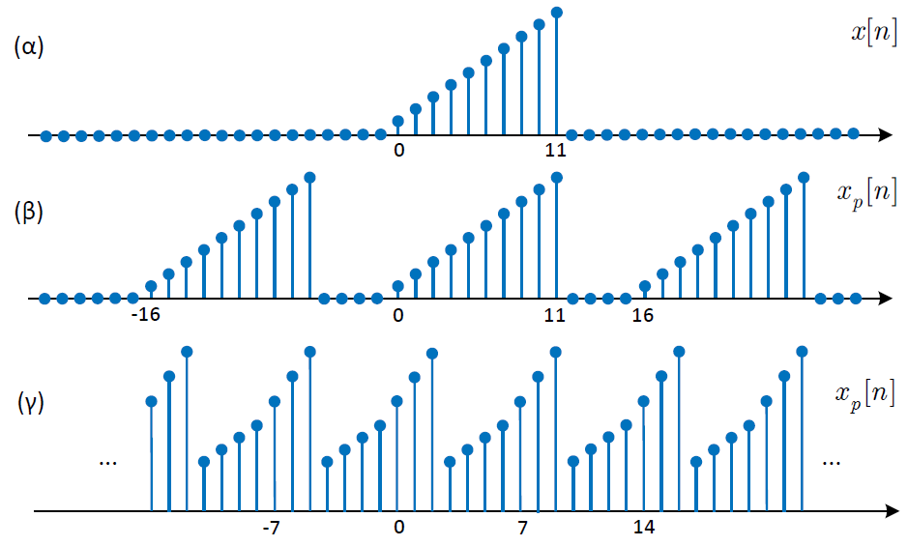


Ψηφιακή Επεξεργασία Σήματος
Ο Διακριτός Μετασχηματισμός Fourier
Ν=16
$$N=16$$
Ν=7
$$N=7$$
© Καφεντζής Γιώργος, PhD

Slide 9
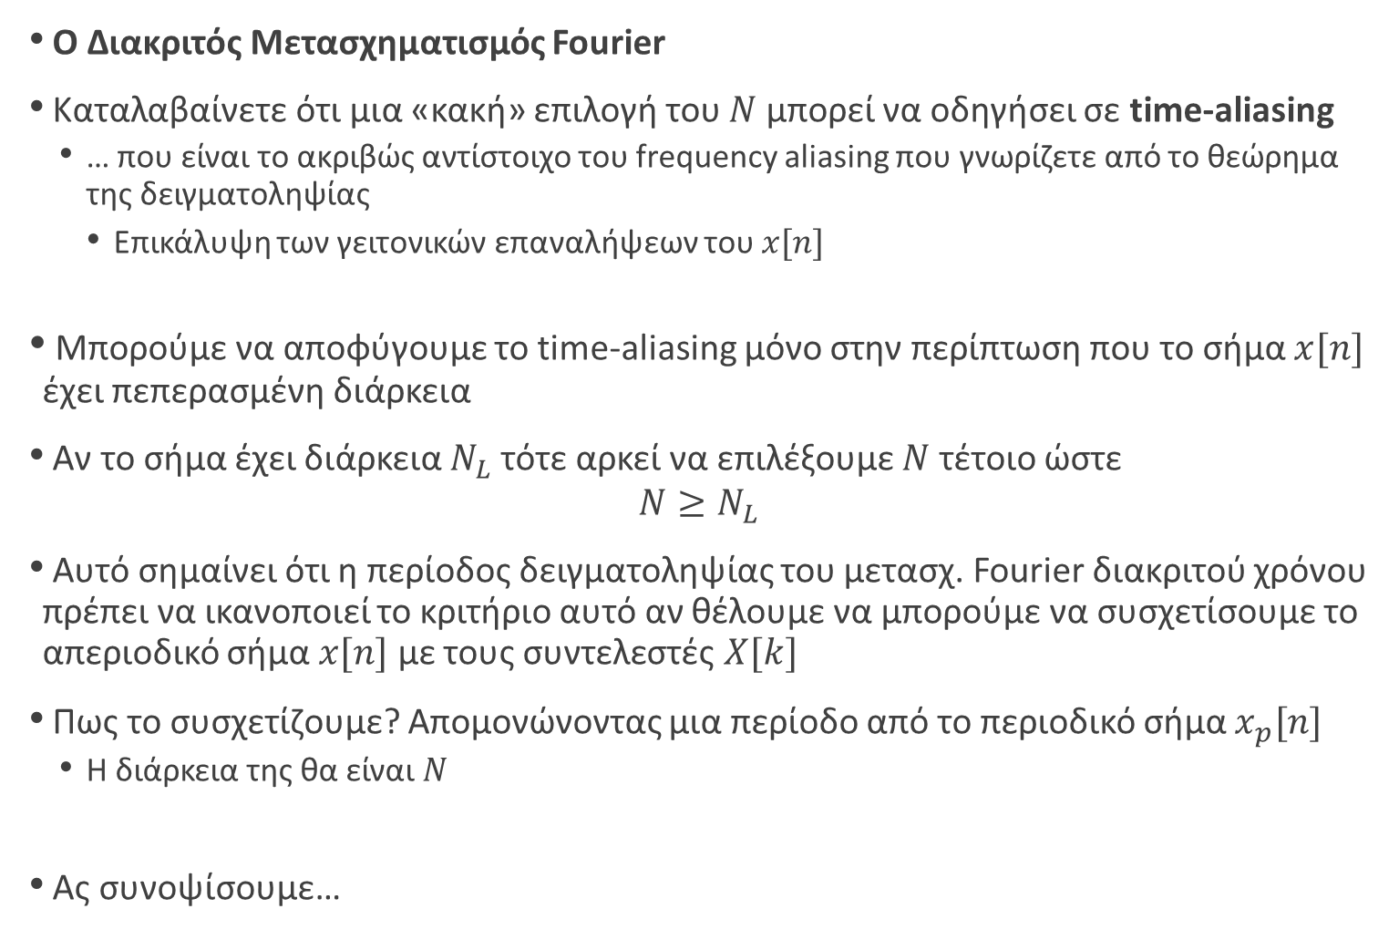
Ψηφιακή Επεξεργασία Σήματος
Ο Διακριτός Μετασχηματισμός Fourier
Καταλαβαίνετε ότι μια «κακή» επιλογή του $Ν$ μπορεί να οδηγήσει σε time-aliasing
  … που είναι το ακριβώς αντίστοιχο του frequency aliasing που γνωρίζετε από το θεώρημα της δειγματοληψίας
    Επικάλυψη των γειτονικών επαναλήψεων του $x[n]$
Μπορούμε να αποφύγουμε το time-aliasing μόνο στην περίπτωση που το σήμα $x[n]$ έχει πεπερασμένη διάρκεια
Αν το σήμα έχει διάρκεια $N_{L}$ τότε αρκεί να επιλέξουμε $N$ τέτοιο ώστε
$$N≥N_{L}$$
Αυτό σημαίνει ότι η περίοδος δειγματοληψίας του μετασχ. Fourier διακριτού χρόνου πρέπει να ικανοποιεί το κριτήριο αυτό αν θέλουμε να μπορούμε να συσχετίσουμε το απεριοδικό σήμα $x[n]$ με τους συντελεστές $X[k]$
Πως το συσχετίζουμε? Απομονώνοντας μια περίοδο από το περιοδικό σήμα $x_{p}[n]$
  Η διάρκεια της θα είναι $N$
Ας συνοψίσουμε…
© Καφεντζής Γιώργος, PhD

Slide 10
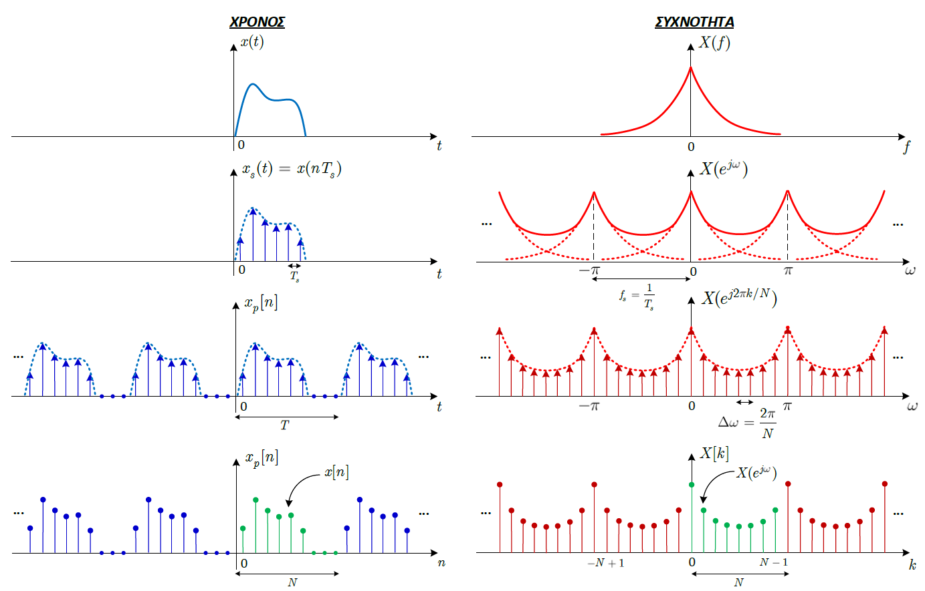
Ψηφιακή Επεξεργασία Σήματος
Ο Διακριτός Μετασχηματισμός Fourier
© Καφεντζής Γιώργος, PhD

Slide 11
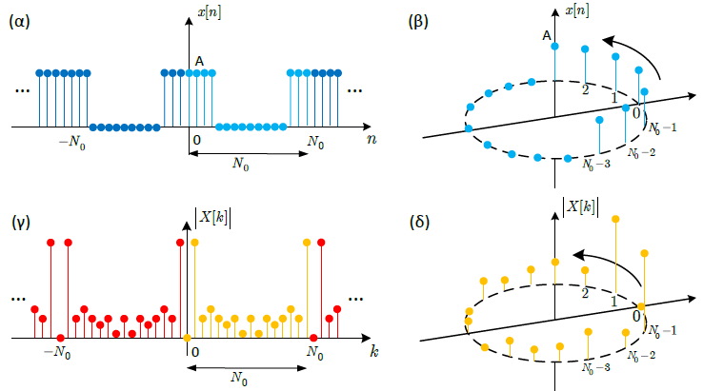

Ψηφιακή Επεξεργασία Σήματος
Ο Διακριτός Μετασχηματισμός Fourier
Διακριτός Μετασχ. Fourier:
$$X\left[k\right]=\sum_{n=0}^{N−1}{x\left[n\right]e^{−\frac{j2πkn}{N}}}$$
Αντίστρ. Διακριτός Μετασχ. Fourier:
$$x\left[n\right]=\frac{1}{N}\sum_{k=0}^{N−1}{X\left[k\right]e^{\frac{j2πkn}{N}}}$$
© Καφεντζής Γιώργος, PhD

Slide 12
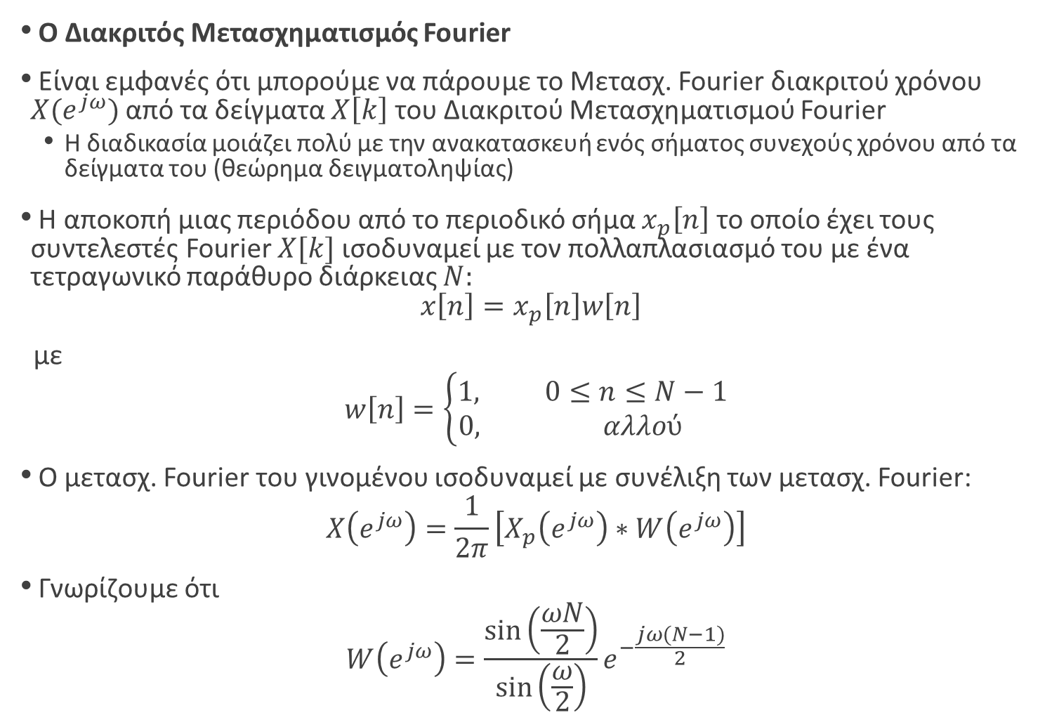
Ψηφιακή Επεξεργασία Σήματος
Ο Διακριτός Μετασχηματισμός Fourier
Είναι εμφανές ότι μπορούμε να πάρουμε το Μετασχ. Fourier διακριτού χρόνου $X(e^{jω})$ από τα δείγματα $X\left[k\right]$ του Διακριτού Μετασχηματισμού Fourier
  Η διαδικασία μοιάζει πολύ με την ανακατασκευή ενός σήματος συνεχούς χρόνου από τα δείγματα του (θεώρημα δειγματοληψίας)
Η αποκοπή μιας περιόδου από το περιοδικό σήμα $x_{p}\left[n\right]$ το οποίο έχει τους συντελεστές Fourier $X[k]$ ισοδυναμεί με τον πολλαπλασιασμό του με ένα τετραγωνικό παράθυρο διάρκειας $N:$
$x\left[n\right]=x_{p}\left[n\right]w\left[n\right]$
με
$$w\left[n\right]=\left\{\begin{matrix}1, 0≤n≤N−1 \\ 0, αλλού \end{matrix}\right.$$
Ο μετασχ. Fourier του γινομένου ισοδυναμεί με συνέλιξη των μετασχ. Fourier:
$$X\left(e^{jω}\right)=\frac{1}{2π}\left[X_{p}\left(e^{jω}\right)∗W\left(e^{jω}\right)\right]$$
Γνωρίζουμε ότι
$$W\left(e^{jω}\right)=\frac{\sin\left(\frac{ωN}{2}\right)}{\sin\left(\frac{ω}{2}\right)}e^{−\frac{jω(N−1)}{2}}$$
© Καφεντζής Γιώργος, PhD

Slide 13
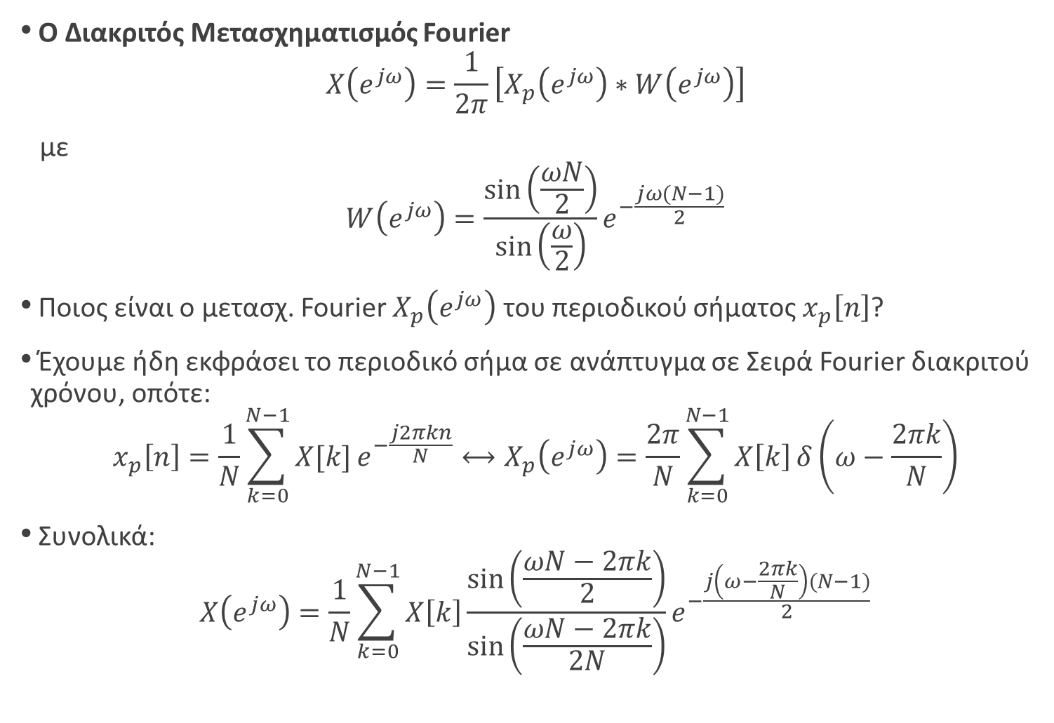
Ψηφιακή Επεξεργασία Σήματος
Ο Διακριτός Μετασχηματισμός Fourier
$$X\left(e^{jω}\right)=\frac{1}{2π}\left[X_{p}\left(e^{jω}\right)∗W\left(e^{jω}\right)\right]$$
με
$$W\left(e^{jω}\right)=\frac{\sin\left(\frac{ωN}{2}\right)}{\sin\left(\frac{ω}{2}\right)}e^{−\frac{jω(N−1)}{2}}$$
Ποιος είναι ο μετασχ. Fourier $X_{p}\left(e^{jω}\right)$ του περιοδικού σήματος $x_{p}\left[n\right]$?
Έχουμε ήδη εκφράσει το περιοδικό σήμα σε ανάπτυγμα σε Σειρά Fourier διακριτού χρόνου, οπότε:
$$x_{p}\left[n\right]=\frac{1}{N}\sum_{k=0}^{N−1}{X[k]}e^{−\frac{j2πkn}{N}}⟷X_{p}\left(e^{jω}\right)=\frac{2π}{N}\sum_{k=0}^{N−1}{X\left[k\right]}δ\left(ω−\frac{2πk}{N}\right)$$
Συνολικά:
$$X\left(e^{jω}\right)=\frac{1}{N}\sum_{k=0}^{N−1}{X\left[k\right]}\frac{\sin\left(\frac{ωN−2πk}{2}\right)}{\sin\left(\frac{ωN−2πk}{2N}\right)}e^{−\frac{j\left(ω−\frac{2πk}{N}\right)(N−1)}{2}}$$
© Καφεντζής Γιώργος, PhD

Slide 14

Ψηφιακή Επεξεργασία Σήματος
Ο Διακριτός Μετασχηματισμός Fourier
Δεδομένου ότι τηρούμε τον περιορισμό για $N≥N_{L}$, ίσως σκεφτείτε ότι για αρκετά μεγάλη επιλογή του $N$, τα δείγματα του Διακριτού Μετασχ. Fourier θα είναι τόσο κοντά μεταξύ τους που θα μπορούμε να έχουμε μια καλή προσέγγιση του φάσματος του Μετασχ. Fourier διακριτού χρόνου
Αυτό είναι προφανώς σωστή σκέψη! Αλλά σε ποιο σήμα στο χρόνο αντιστοιχεί ο Διακριτός Μετασχ. Fourier με τα «παραπανίσια» δείγματα?
© Καφεντζής Γιώργος, PhD

Slide 15
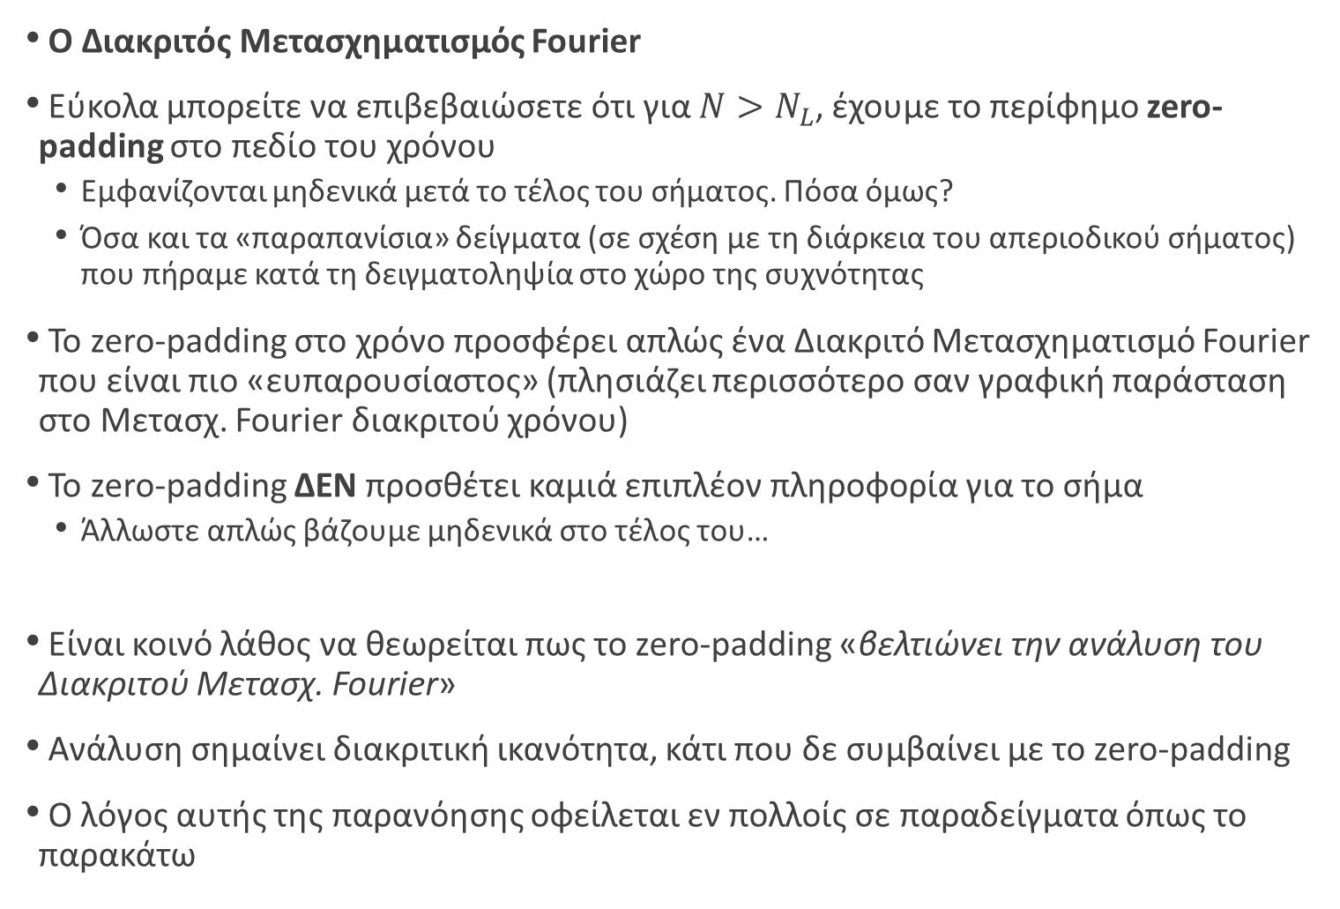
Ψηφιακή Επεξεργασία Σήματος
Ο Διακριτός Μετασχηματισμός Fourier
Εύκολα μπορείτε να επιβεβαιώσετε ότι για $N>N_{L}$, έχουμε το περίφημο zero-padding στο πεδίο του χρόνου
  Εμφανίζονται μηδενικά μετά το τέλος του σήματος. Πόσα όμως?
  Όσα και τα «παραπανίσια» δείγματα (σε σχέση με τη διάρκεια του απεριοδικού σήματος) που πήραμε κατά τη δειγματοληψία στο χώρο της συχνότητας
Το zero-padding στο χρόνο προσφέρει απλώς ένα Διακριτό Μετασχηματισμό Fourier που είναι πιο «ευπαρουσίαστος» (πλησιάζει περισσότερο σαν γραφική παράσταση στο Μετασχ. Fourier διακριτού χρόνου)
Το zero-padding ΔΕΝ προσθέτει καμιά επιπλέον πληροφορία για το σήμα
  Άλλωστε απλώς βάζουμε μηδενικά στο τέλος του…
Είναι κοινό λάθος να θεωρείται πως το zero-padding «βελτιώνει την ανάλυση του Διακριτού Μετασχ. Fourier»
Ανάλυση σημαίνει διακριτική ικανότητα, κάτι που δε συμβαίνει με το zero-padding
Ο λόγος αυτής της παρανόησης οφείλεται εν πολλοίς σε παραδείγματα όπως το παρακάτω
© Καφεντζής Γιώργος, PhD

Slide 16
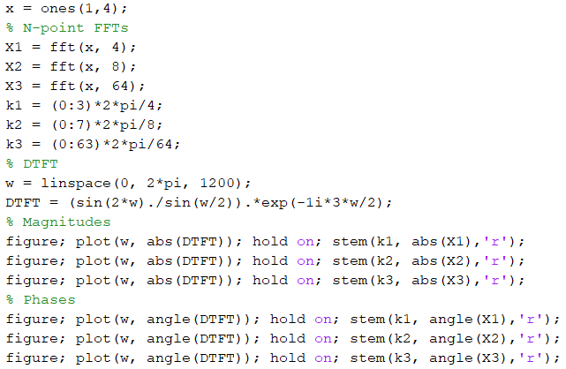

Ψηφιακή Επεξεργασία Σήματος
Ο Διακριτός Μετασχηματισμός Fourier
Έστω ο μετασχ. Fourier διακριτού χρόνου του σήματος
$$w\left[n\right]=\left\{\begin{matrix}1, 0≤n≤3 \\ 0, αλλού \end{matrix}\right.⟷W\left(e^{jω}\right)=\frac{\sin\left(2ω\right)}{\sin\left(\frac{ω}{2}\right)}e^{−\frac{j3ω}{2}}$$
Ας υπολογίσουμε το Διακριτό Μετασχ. Fourier για διάφορες τιμές του $N$ και ας συγκρίνουμε με το φάσμα (πλάτους και φάσης) του $W\left(e^{jω}\right)$
Ενδεικτικός κώδικας:
© Καφεντζής Γιώργος, PhD

Slide 17
Ψηφιακή Επεξεργασία Σήματος
Ο Διακριτός Μετασχηματισμός Fourier
Φάσμα πλάτους
© Καφεντζής Γιώργος, PhD

Slide 18
Ψηφιακή Επεξεργασία Σήματος
Ο Διακριτός Μετασχηματισμός Fourier
Φάσμα πλάτους
© Καφεντζής Γιώργος, PhD

Slide 19
Ψηφιακή Επεξεργασία Σήματος
Ο Διακριτός Μετασχηματισμός Fourier
Φάσμα πλάτους
© Καφεντζής Γιώργος, PhD

Slide 20
Ψηφιακή Επεξεργασία Σήματος
Ο Διακριτός Μετασχηματισμός Fourier
Φάσμα φάσης
© Καφεντζής Γιώργος, PhD

Slide 21
Ψηφιακή Επεξεργασία Σήματος
Ο Διακριτός Μετασχηματισμός Fourier
Φάσμα φάσης
© Καφεντζής Γιώργος, PhD

Slide 22
Ψηφιακή Επεξεργασία Σήματος
Ο Διακριτός Μετασχηματισμός Fourier
Φάσμα φάσης
© Καφεντζής Γιώργος, PhD

Slide 23

Ψηφιακή Επεξεργασία Σήματος
Ο Διακριτός Μετασχηματισμός Fourier
Παρατηρήσατε ότι τα περισσότερα σημεία του Διακριτού Μετασχ. Fourier μας δίνουν πράγματι καλύτερη εικόνα για το Μετασχ. Fourier διακριτού χρόνου
Έχουμε δηλ. πιο πυκνή δειγματοληψία του $X(e^{jω})$ για μεγάλα $N$
Ποια σήματα στο χρόνο (βασικές περίοδοι του περιοδικού σήματος) αντιστοιχούν μέσω του Αντίστρ. Διακριτού Μετασχ. Fourier στις δειγματοληψίες που είδατε πριν?
Θα επανέλθουμε αργότερα στο θέμα της ανάλυσης (διακριτικής ικανότητας)
© Καφεντζής Γιώργος, PhD

Slide 24
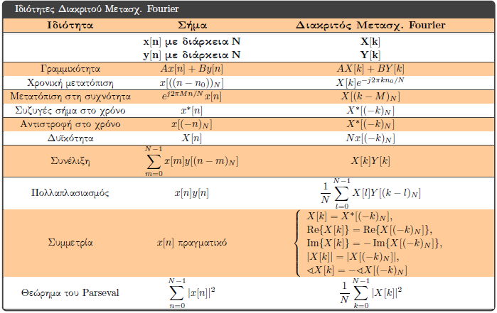
Ψηφιακή Επεξεργασία Σήματος
Ο Διακριτός Μετασχηματισμός Fourier
Η εγγενής περιοδικότητα του Διακριτού Μετασχ. Fourier οδηγεί σε μερικές ενδιαφέρουσες ιδιότητες όσον αφορά το σήμα στο χρόνο αλλά και στη συχνότητα
© Καφεντζής Γιώργος, PhD

Slide 25
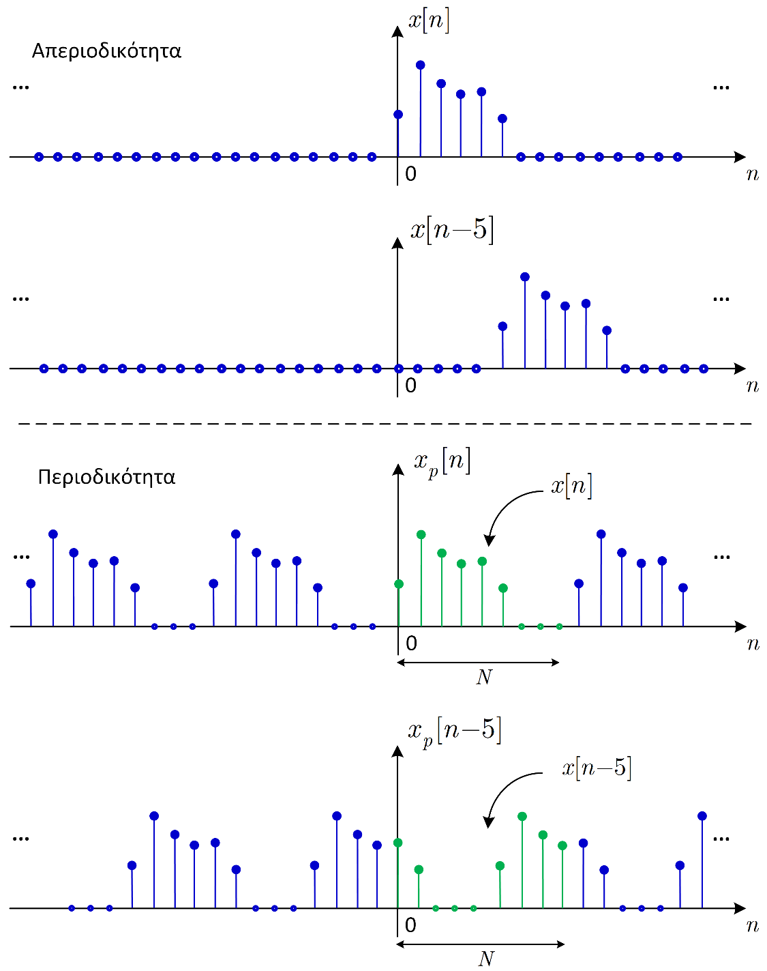

Ψηφιακή Επεξεργασία Σήματος
Ο Διακριτός Μετασχηματισμός Fourier
Η εγγενής περιοδικότητα του Διακριτού
Μετασχ. Fourier οδηγεί σε μερικές
ενδιαφέρουσες ιδιότητες όσον αφορά
το σήμα στο χρόνο αλλά και στη συχνό-
τητα
Δείτε πως εννοείται η χρονική μετατό-
πιση για το Διακριτό Μετασχ. Fourier
Οι πράξεις γίνονται modulo $N$!!
Παρόμοιο συμβαίνει και στη συχνοτική
μετατόπιση
© Καφεντζής Γιώργος, PhD

Slide 26
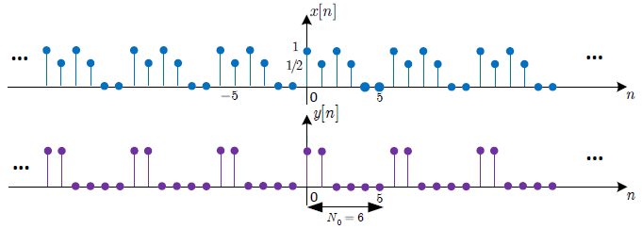

Ψηφιακή Επεξεργασία Σήματος
Ο Διακριτός Μετασχηματισμός Fourier
Αξίζει επίσης να παρατηρήσουμε τι συμβαίνει στην περίπτωση της συνέλιξης, η οποία είναι τεράστιας σημασίας στην ανάλυση Fourier
Η πράξη της συνέλιξης στο χρόνο $y\left[n\right]=x\left[n\right]⊛h[n]$, ως πράξη αντίστροφου Διακριτού μετασχ. Fourier του γινομένου δυο φασμάτων $Y\left[k\right]=X\left[k\right]H[k]$, ονομάζεται κυκλική συνέλιξη
Για παράδειγμα, έστω δυο περιοδικά σήματα που θέλουμε να βρούμε την κυκλική συνέλιξη τους, όπως αυτά στο σχήμα
© Καφεντζής Γιώργος, PhD

Slide 27

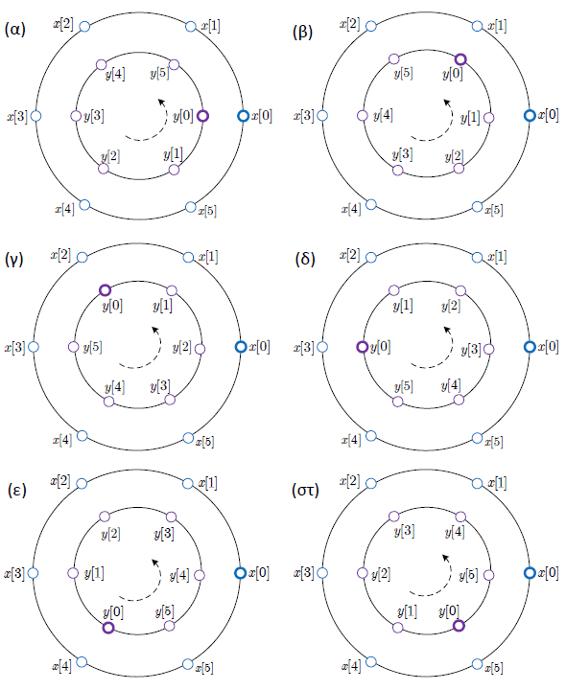
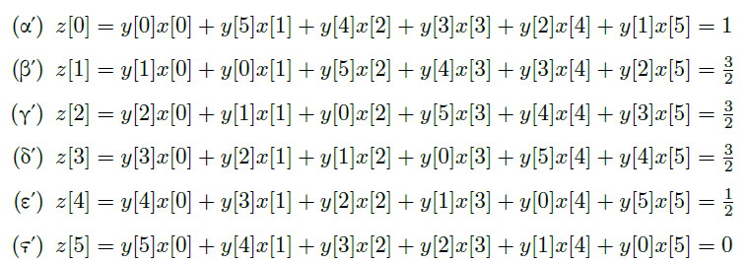
Ψηφιακή Επεξεργασία Σήματος
Ο Διακριτός Μετασχηματισμός Fourier
© Καφεντζής Γιώργος, PhD

Slide 28
Ψηφιακή Επεξεργασία Σήματος
Ο Διακριτός Μετασχηματισμός Fourier
© Καφεντζής Γιώργος, PhD

Slide 29
Ψηφιακή Επεξεργασία Σήματος
Ο Διακριτός Μετασχηματισμός Fourier
© Καφεντζής Γιώργος, PhD

Slide 30
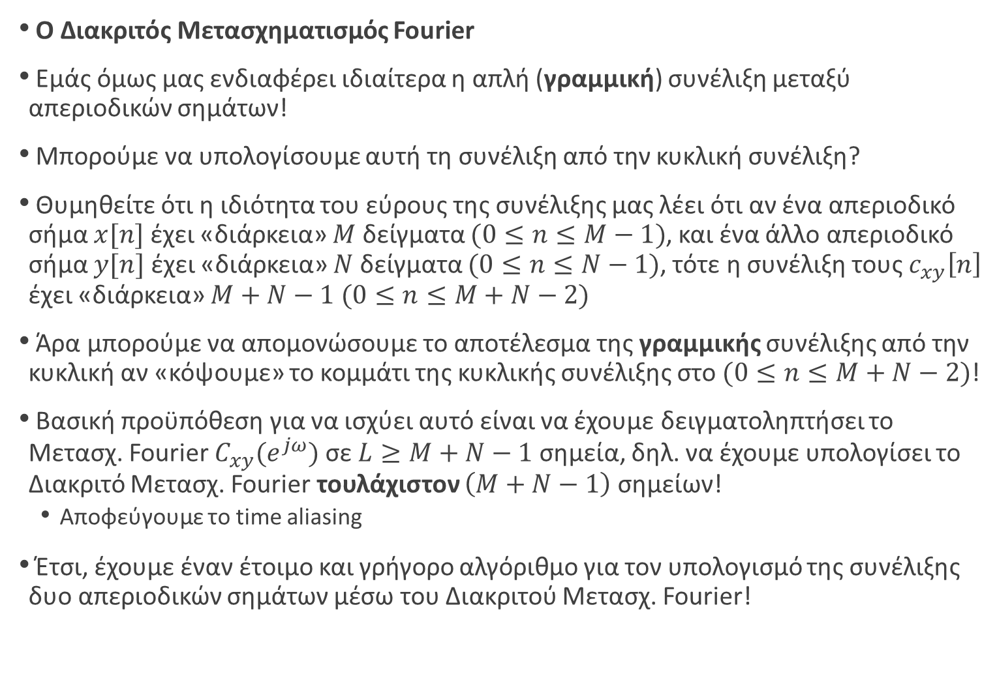
Ψηφιακή Επεξεργασία Σήματος
Ο Διακριτός Μετασχηματισμός Fourier
Εμάς όμως μας ενδιαφέρει ιδιαίτερα η απλή (γραμμική) συνέλιξη μεταξύ απεριοδικών σημάτων!
Μπορούμε να υπολογίσουμε αυτή τη συνέλιξη από την κυκλική συνέλιξη?
Θυμηθείτε ότι η ιδιότητα του εύρους της συνέλιξης μας λέει ότι αν ένα απεριοδικό σήμα $x[n]$ έχει «διάρκεια» $M$ δείγματα $(0≤n≤M−1)$, και ένα άλλο απεριοδικό σήμα $y[n]$ έχει «διάρκεια» $N$ δείγματα $(0≤n≤N−1)$, τότε η συνέλιξη τους $c_{xy}\left[n\right]$ έχει «διάρκεια» $M+N−1 (0≤n≤M+N−2)$
Άρα μπορούμε να απομονώσουμε το αποτέλεσμα της γραμμικής συνέλιξης από την κυκλική αν «κόψουμε» το κομμάτι της κυκλικής συνέλιξης στο $(0≤n≤M+N−2)$!
Βασική προϋπόθεση για να ισχύει αυτό είναι να έχουμε δειγματοληπτήσει το Μετασχ. Fourier $C_{xy}(e^{jω})$ σε $L≥M+N−1$ σημεία, δηλ. να έχουμε υπολογίσει το Διακριτό Μετασχ. Fourier τουλάχιστον $\left(M+N−1\right)$ σημείων!
  Αποφεύγουμε το time aliasing
Έτσι, έχουμε έναν έτοιμο και γρήγορο αλγόριθμο για τον υπολογισμό της συνέλιξης δυο απεριοδικών σημάτων μέσω του Διακριτού Μετασχ. Fourier!
© Καφεντζής Γιώργος, PhD

Slide 31

Ψηφιακή Επεξεργασία Σήματος
Ο Διακριτός Μετασχηματισμός Fourier
Γραμμική συνέλιξη δυο απεριοδικών σημάτων $x\left[n\right], y\left[n\right]$ διάρκειας $M$ και $N$ μέσω DFT:
Κάνουμε zero padding στα δυο σήματα ώστε να έχουν διάρκεια τουλάχιστον
$$L=M+N−1$$
Εφαρμόζουμε Διακριτό Μετασχ. Fourier $L$ σημείων στα δυο σήματα → $X\left[k\right], Y[k]$
Πολλαπλασιάζουμε τους Διακριτούς μετασχ. Fourier μεταξύ τους: $X\left[k\right]Y[k]$
Εφαρμόζουμε αντίστροφο Διακριτό Μετασχ. Fourier και κρατάμε $L$ δείγματα του αποτελέσματος
© Καφεντζής Γιώργος, PhD

Slide 32
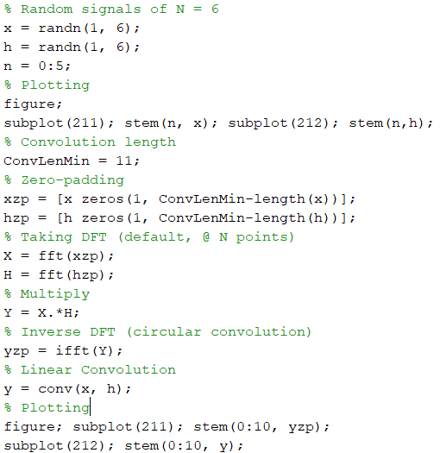
Ψηφιακή Επεξεργασία Σήματος
Ο Διακριτός Μετασχηματισμός Fourier
Ενδεικτικός κώδικας
© Καφεντζής Γιώργος, PhD

Slide 33

Ψηφιακή Επεξεργασία Σήματος
ΤΕΛΟΣ ΔΙΑΛΕΞΗΣ
© Καφεντζής Γιώργος, PhD

